Slide 1
Retraite Marie qui défait les nœuds (dans le strict respect des consignes sanitaires)
L’île Bouchard, 22-24 janvier 2021
Thème: « Je donnerai du bonheur aux familles »

Slide 2
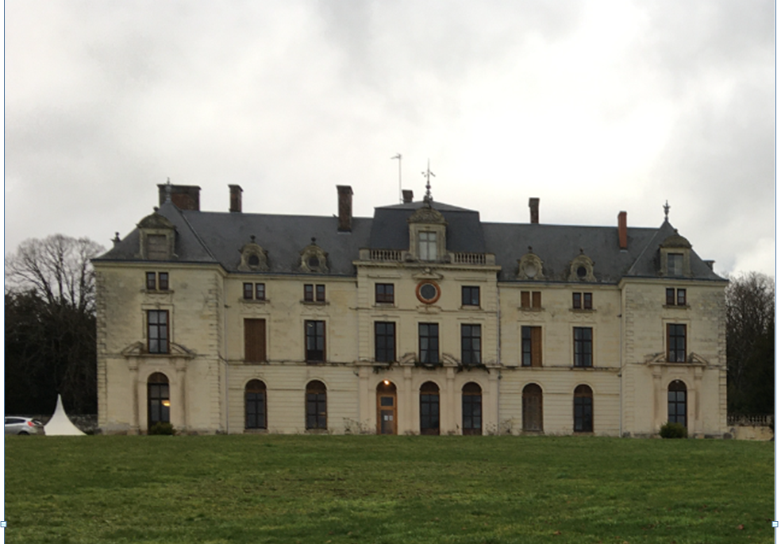
Accueil le vendredi 22 janvier à Chézelles

Slide 3
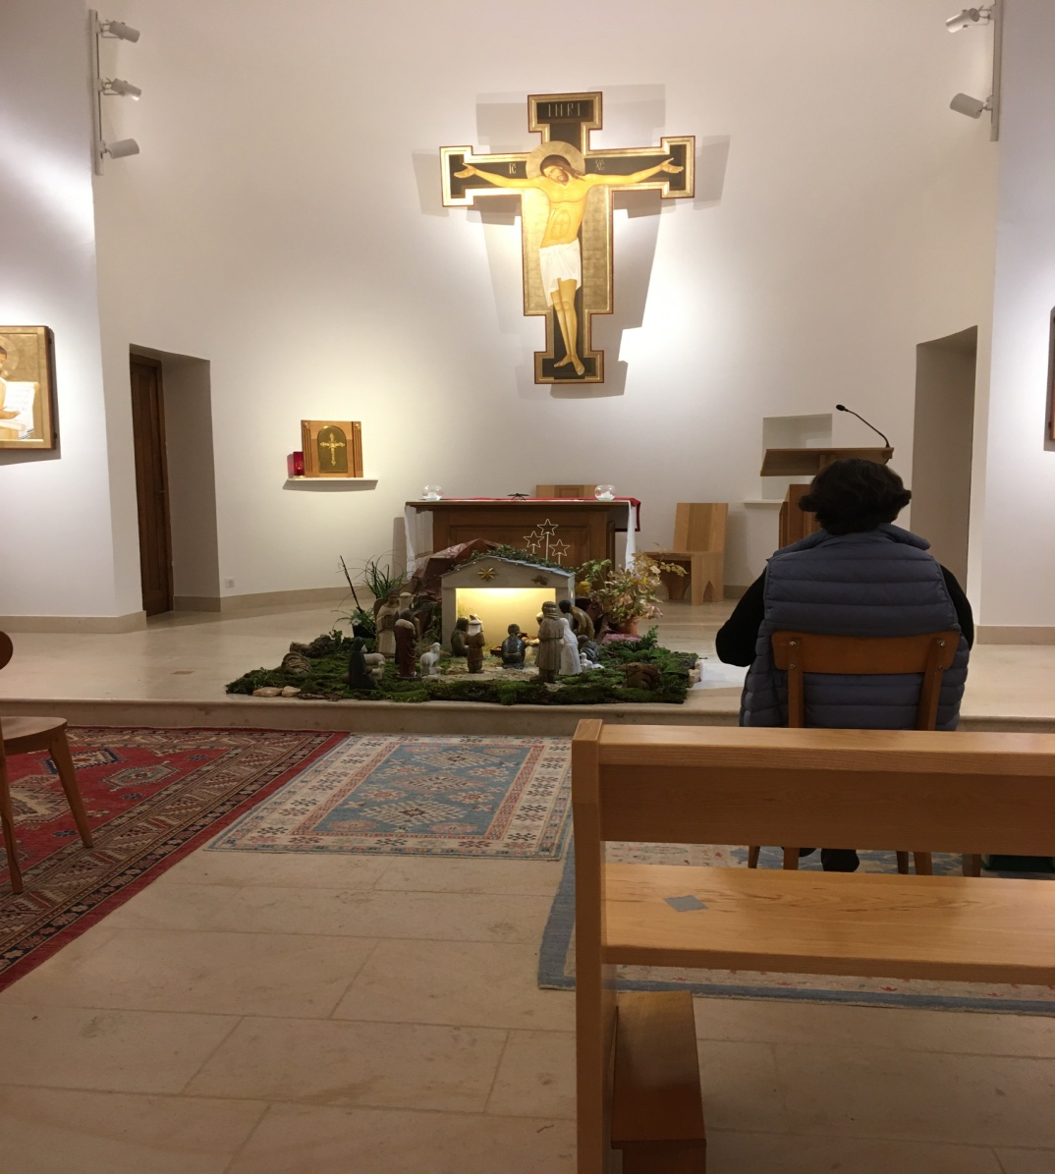
Temps de prière à la chapelle avant le dîner

Slide 4
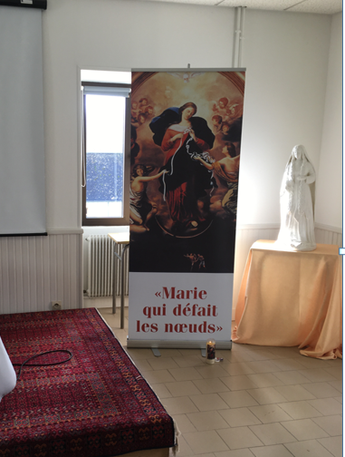
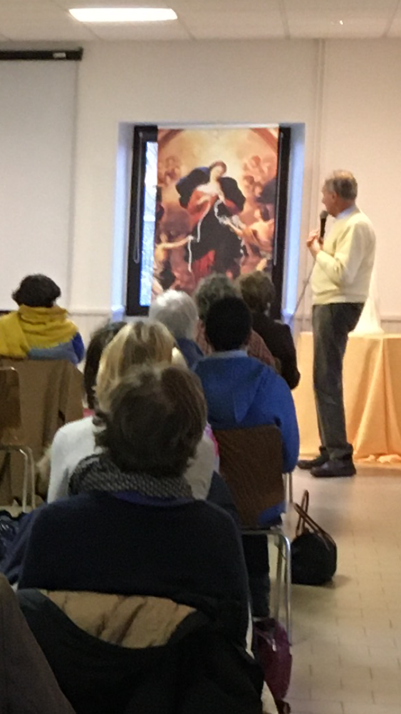
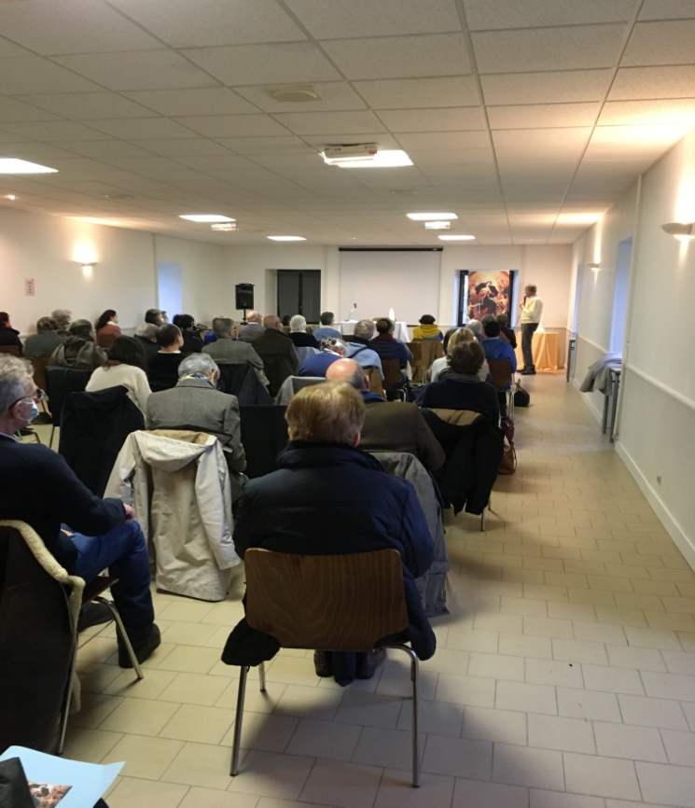
Samedi 23 janvier
Présentation de l’histoire du tableau de Marie qui défait les nœuds

Slide 5
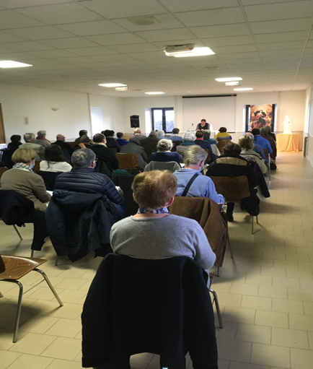
Plusieurs temps d’enseignement du père Benoît Laronze sur les apparitions de 1947, la prière, les Oui de Marie, le pardon, etc.

Slide 6
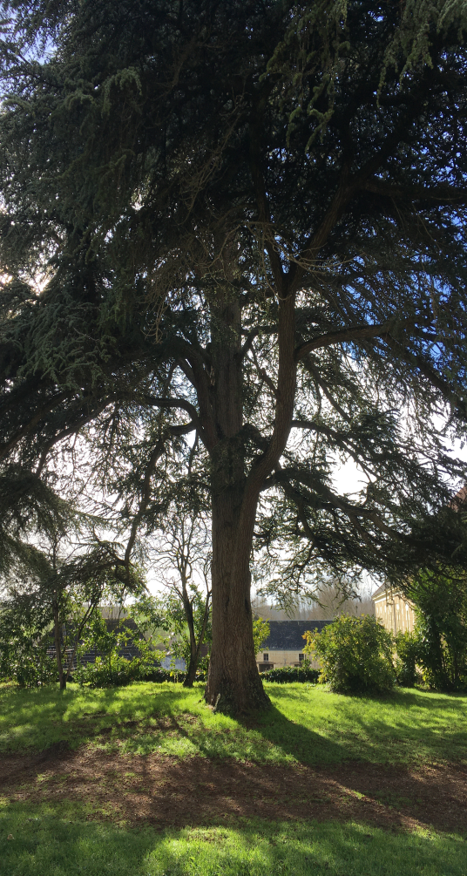
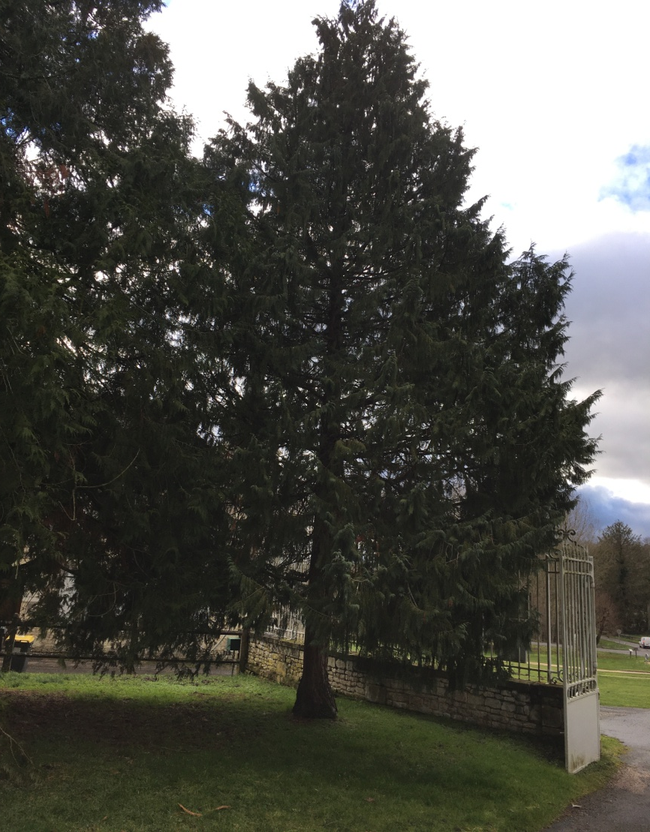
Des temps libres, pour se promener dans le parc, prier…

Slide 7
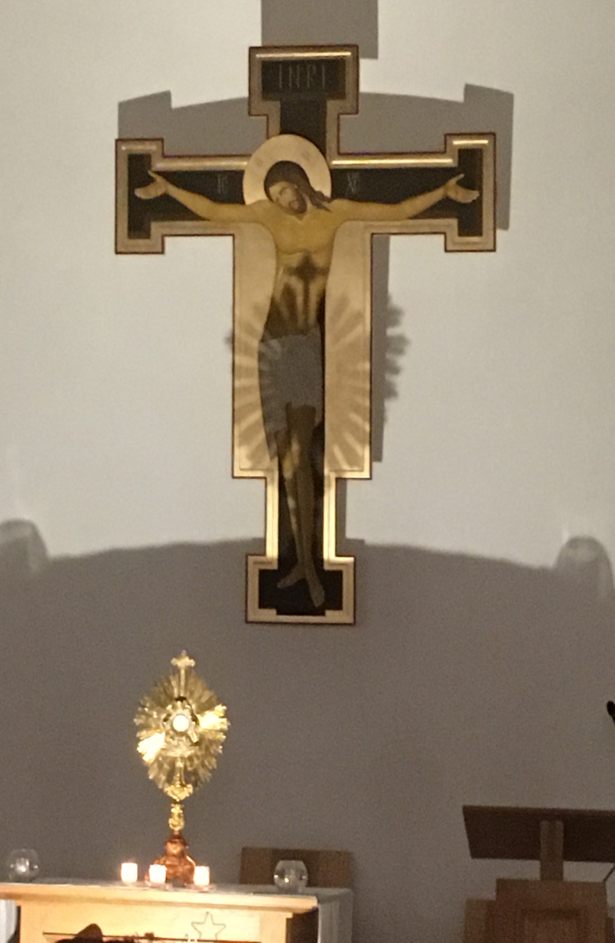
Une veillée de prière, un temps de préparation au sacrement de réconciliation et l’adoration eucharistique jusqu’au matin

Slide 9
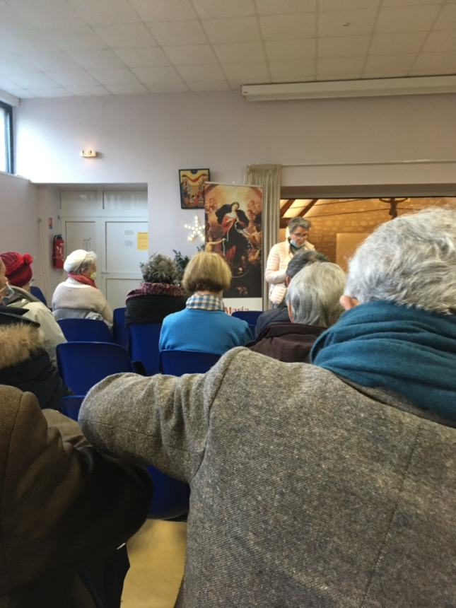
Dimanche 24 janvier au matin : rendez-vous à l’Île Bouchard pour
Un temps de prière (9è jour de la neuvaine à Marie qui défait les nœuds)

Slide 10
Dimanche 24 janvier: un temps d’accueil à l’île Bouchard
Un diaporama présentant le témoignage de Jacqueline Aubry, l’une des voyantes des apparitions de 1947

Slide 11
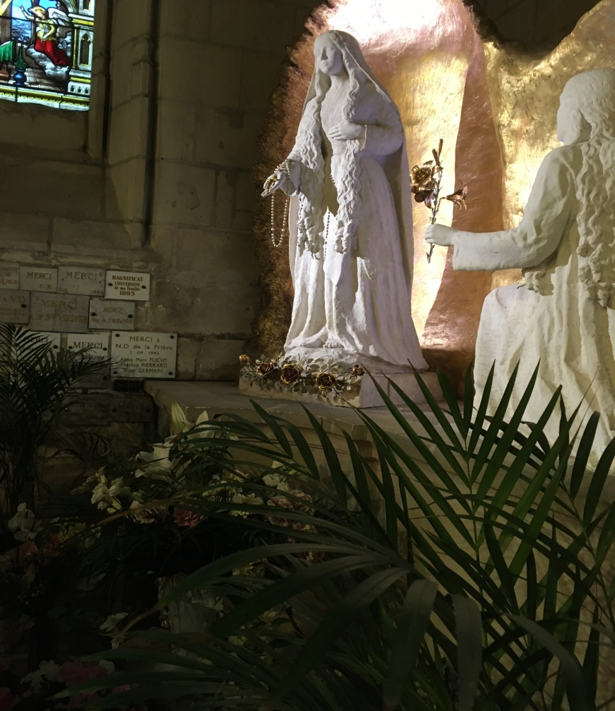
église st Gilles de l’Île Bouchard
Un temps de recueillement sur le lieu des apparitions, pour y confier ses intentions, puis la messe

Slide 12
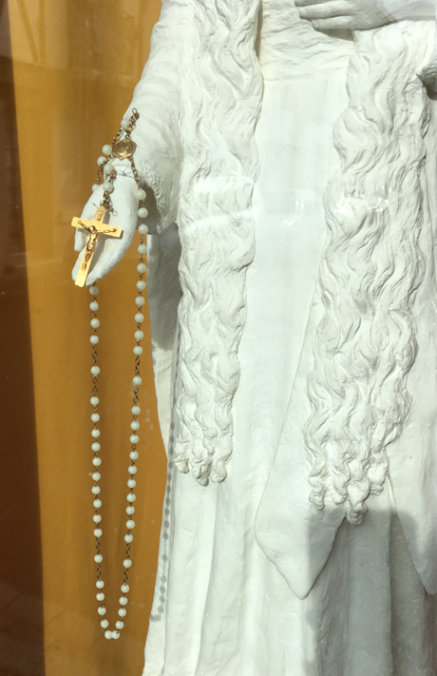
église st Gilles de l’Île Bouchard
Détail de la statue réalisée d’après les directives de la voyante Jacqueline Aubry: La Vierge Marie demandant d’embrasser la croix du chapelet qu’elle tient en main

Slide 13
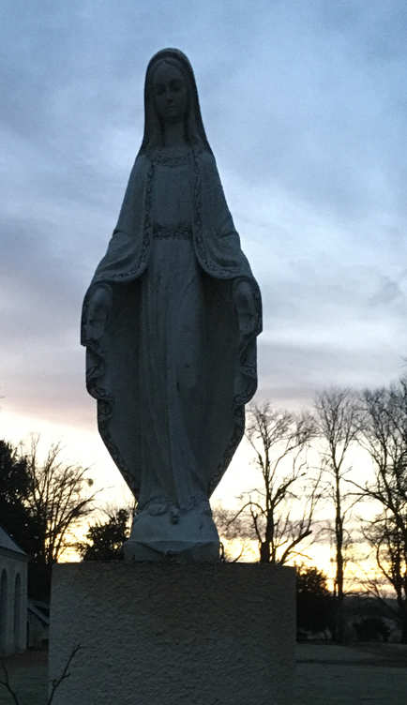
Dimanche 24 janvier, après le déjeuner
Envoi dans le monde à la fin de la retraite

